Slide 1
Introduction to
Software testing

Slide 2
Resources
software-testing.ru
habrahabr.ru/blogs/testing
Blogs:
http://www.softwaretestinghelp.com
http://testitquickly.com
http://qaconsulting.ru
Blogs:
http://www.softwaretestinghelp.com
http://testitquickly.com
http://qaconsulting.ru

Slide 3
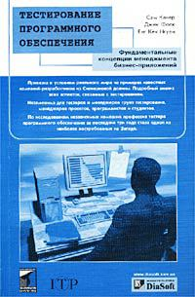
Тестирование программного обеспечения. Фундаментальные концепции менеджмента бизнес-приложений
Literature
Сем Канер
Джек Фолк
Енг Кек Нгуен
Notes:
Аннотация:
Книга именитых специалистов в области разработки программного обеспечения посвящена одному из наиболее важных и нетривиальных аспектов в рамках процесса создания сложных программных систем. Книгу отличает, прежде всего, привязка к условиям реального мира на примерах известных компаний-разработчиков, находящихся в Силиконовой долине. Подробно рассматривается широкий спектр вопросов: от организации процесса тестирования до собственно текстирования проекта, кода, документации и т.д.
Для специалистов в области разработки программного обеспечения.

Slide 4
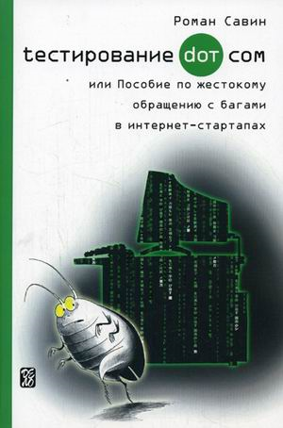
Тестирование Дот Ком, или Пособие по жестокому обращению с багами в интернет-стартапах
Literature
Роман Савин
Notes:
От издателя:
Этот курс лекций создан для тех, кто хочет обучиться тестированию, получить работу тестировщика в российской или западной интернет-компании, понять, как вести себя в корпоративном окружении, и добиться профессионального и личностного роста. Он будет интересен и участникам процесса разработки программного обеспечения, рекрутерам, людям, связанным с интернетом или пишущим о нем, и просто всем желающим понять кухню интернет-стартапов. Книга целиком базируется на личном опыте освоения - с нуля - профессии тестировщика и многолетней работы автора в этом качестве в интернет-компаниях США.

Slide 5

Быстрое тестирование
Literature
Роберт Калбертсон
Крис Браун
Гэри Кобб
Notes:
От издателя:
Жесткая и серьезная конкуренция на рынке готового программного обеспечения (ПО) заставляет искать способы, целью которых является как минимизация сроков разработки новых продуктов, так и повышение их надежности. Как известно, высокое качество и надежность гарантирует адекватно выполненное тестирование. Технология быстрого тестирования находит `золотую середину` между соблюдением сроков и гарантией высокого качества. Описанию этой технологии и посвящена книга. Книга написана с учетом громадного опыта работы авторов в области тестирования ПО. Она окажет несомненную пользу всем специалистам, которые работают как в крупных, так и в небольших организациях, занимающихся созданием ПО.

Slide 6

Гибкое тестирование: практическое руководство для тестировщиков ПО и гибких команд
Literature
Лайза Криспин
Джанет Грегори
Notes:
От издателя:
Тестирование является ключевым компонентом гибкой разработки. Широкое внедрение гибких методов привело к необходимости помещения в центр внимания приемов эффективного тестирования, а гибкие проекты существенно трансформировали роль тестировщиков ПО. Тем не менее, большинство функций тестировщика остается в значительной степени недопонятыми. В чем же состоит истинная роль тестировщика? Нужны ли гибким командам члены, разбирающиеся в вопросах контроля качества? Что на самом деле означает должность "гибкий тестировщик"?
Двое из наиболее опытных в области гибкого тестирования практиков и консультантов, Лайза Криспин и Джанет Грегори, объединились в команду, чтобы предоставить окончательные ответы на эти и многие другие вопросы. В настоящей книге они дают определение гибкого тестирования и показывают роль тестировщиков в реальных гибких командах. Вы узнаете, как использовать квадранты гибкого тестирования для идентификации потребностей в тестировании, требований к тестировщикам и набору инструментальных средств, который поможет проводить тестирование наиболее эффективно. В книге описана итерация гибкой разработки программного обеспечения с точки зрения тестировщика, а также объясняются семь ключевых факторов успеха гибкого тестирования.
В этой книге описаны следующие темы.
Как вовлечь тестировщиков в процесс гибкой разработки ПО;
Какое место в гибкой команде занимают тестировщики и менеджеры по контролю качества;
Как определить нужный момент для найма гибкого тестировщика;
Как совершить переход от традиционной циклической к гибкой разработке;
Как обеспечить полное выполнение всех действий по тестированию в течение коротких итераций;
Как использовать тесты для успешного управления процессом разработки.
Эта книга предназначена для гибких тестировщиков, гибких команд, их менеджеров и заказчиков.

Slide 7

Fuzzing: исследование уязвимостей методом грубой силы
Literature
Майкл Саттон
Адам Грин
Педрам Амини
Notes:
Аннотация к книге:
Фаззинг - это процесс отсылки намеренно некорректных данных в исследуемый объект с целью вызвать ситуацию сбоя или ошибку. Настоящих правил фаззинга нет. Это такая технология, при которой успех измеряется исключительно результатами теста. Для любого отдельно взятого продукта количество вводимых данных может быть бесконечным. Фаззинг - это процесс предсказания, какие типы программных ошибок могут оказаться в продукте, какие именно значения ввода вызовут эти ошибки. Таким образом, фаззинг - это более искусство, чем наука.
Настоящая книга - первая попытка отдать должное фаззингу как технологии. Знаний, которые даются в книге, достаточно для того, чтобы начать подвергать фаззингу новые продукты и строить собственные эффективные фаззеры. Ключ к эффективному фаззингу состоит в знании того, какие данные и для каких продуктов нужно использовать и какие инструменты необходимы для управления процессом фаззинга.
Книга представляет интерес для обширной аудитории: как для тех читателей, которым ничего не известно о фаззинге, так и для тех, кто уже имеет существенный опыт.
Об авторах:
Майкл Саттон отвечает в SPI Dynamics за безопасность: обнаружение, исследование и обработку проблем, возникающих в индустрии безопасности веб-приложений. Он часто выступает на крупнейших конференциях по безопасности, является автором многих статей, его часто цитируют в прессе по различным связанным с безопасностью поводам. Также Майкл - член Консорциума по безопасности веб-приложений (WASC), где он руководит проектом статистики безопасности веб-приложений. До перехода в SPI Dynamics Майкл был директором в iDefense/VeriSign, где возглавлял iDefense Labs, коллектив исследователей мирового класса, занимавшихся обнаружением и исследованием изъянов в безопасности. Майкл также основал семинар "Совещательный орган по безопасности информационных сетей" (ISAAS) на Бермудах для компании Ernst & Young. Он имеет степени университета Альберта и университета Джорджа Вашингтона.
Адам Грин - инженер в крупной нью-йоркской компании, специализирующейся на финансовых новостях. Ранее он работал инженером в iDefense, информационной компании из Рестона, штат Виргиния. Его научные интересы в компьютерной безопасности лежат в основном в области надежных методов эксплуатации, фаззинга и аудита, а также разработки эксплойтов для работающих на UNIX-системах.
Педрам Амини возглавляет отдел исследования и определения безопасности продукта в TippingPoint. Ранее был заместителем директора и одним из отцов-основателей iDefense Labs. Несмотря на множество звучных титулов много времени уделяет обычному реинжинирингу: разрабатывает автоматизированные инструменты, плагины и скрипты. Среди самых последних его проектов - структура реинжиниринга PaiMei и структура фаззинга Sulley. Подчиняясь своей страсти, Педрам запустил OpenRCE.org, общественный веб-сайт, который посвящен науке и искусству реинжиниринга. Он выступал на RECon, BlackHat, DefCon, ShmooCon и ToorCon и руководил многими курсами по реинжинирингу, от желающих записаться на которые не было отбоя. Педрам имеет степень по компьютерным наукам университета Тьюлейн.

Slide 8
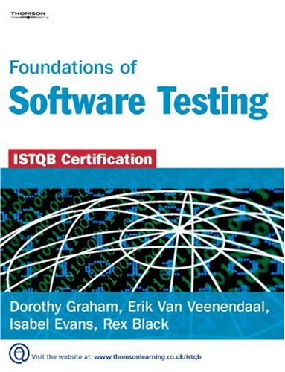
Foundations of Software Testing

Slide 9

Questions

Slide 10
Agenda
What is Testing?
Testing Principles
Role of Testing in Software Development
Quality Assurance, Quality Control and Software Testing
Team roles
Testing process

Slide 11
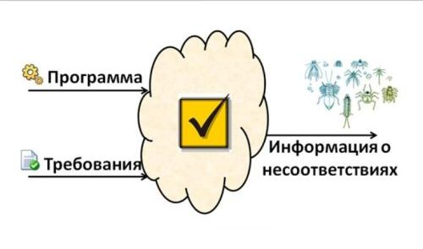
Definition of testing process
TESTING is a process of executing a program with intend of finding errors.
Which is the aim of Testing?
To show the system works correctly
OR
To identify the defects

Slide 12
What is the goal of tester?
SOFTWARE
EXPECTED BEGAVIOUR
ACTUAL BEGAVIOUR
Software testing consists of dynamic verification of the behavior of a program on a finite set of test cases, suitably selected from the usually infinite executions domain, against the expected behavior.

Slide 13
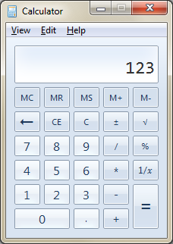
Testing Axioms
It's Impossible to Test a Program Completely
The number of possible inputs is very large.
The number of possible outputs is very large.
The number of paths through the software is very large.
The software specification is subjective. You might say that some problem is a bug in the eye of the user.

Slide 14
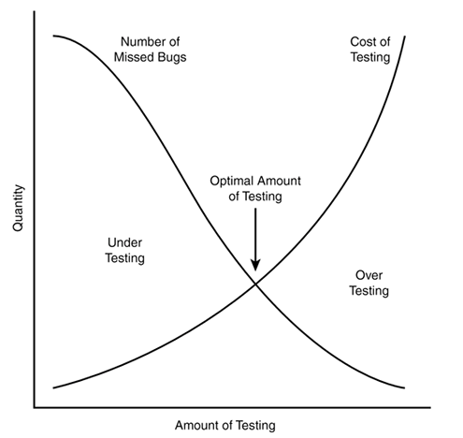
Testing Axioms
Software Testing Is a Risk-Based Exercise
Tester should define what is most important to test

Slide 15
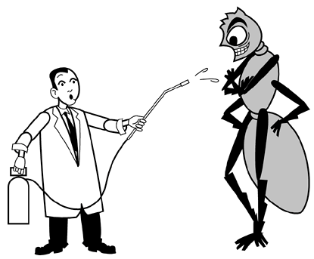
Testing Axioms
Testing Can't Show That Bugs Don't Exist

Slide 16
Testing Axioms
The More Bugs You Find, the More Bugs There Are

Slide 17
Testing Axioms
Tester can’t guarantee quality
No application is 100% bug free
Be a customer
Build your credibility
Not all bugs you find will be fixed
Follow standards and processes

Slide 18

Testing tips
The point of testing is to find bugs
Bug reports and bug records are your primary work product. This is what people outside of the testing group will most notice and most remember of your work
The best tester isn’t the one who finds the most bugs or who embarrasses the most programmers. The best tester is the one who gets the most bugs fixed

Slide 19
What makes a good tester
Know the technology
Perfectionist and a realist
An explorer
Troubleshoot
Possess (обладать) people skills and tenacity (упорство)
Organized
Defects are valuable

Slide 20

Questions
What is the goal of testing?
Why is it impossible to test the program completely? Give an example.
What information do you think should be considered when deciding whether it's time to stop testing?

